Slide 1
ストレスチェックガイド
～受検前までにやること～
管理者様向け

Slide 2
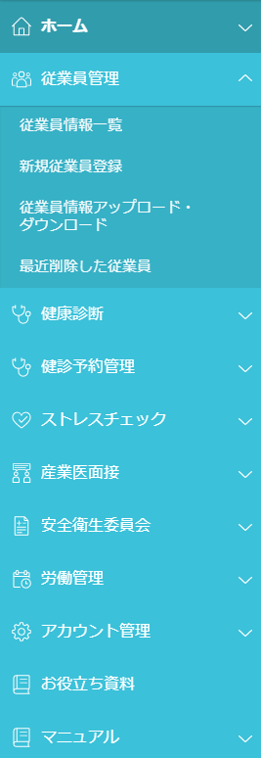
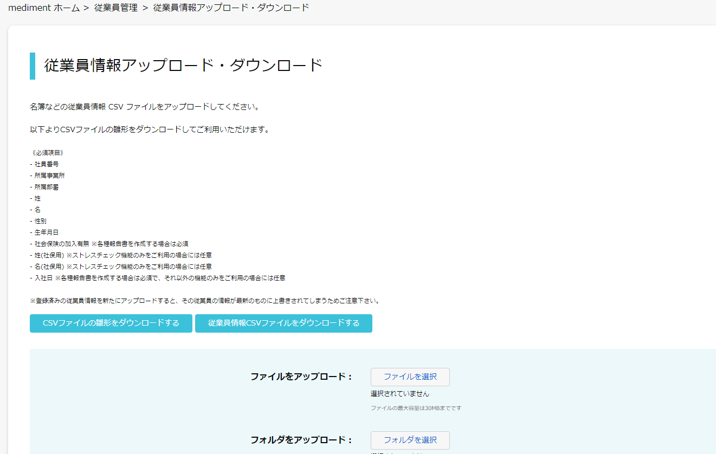
従業員情報の更新
（登録されている従業員情報をダウンロードする）
「従業員情報CSVファイルをダウンロードする」をクリックし、登録済の従業員情報をダウンロードします。
ダウンロードした従業員情報を修正し、CSV形式で保存します。
※従業員情報は、アップロード後の修正/変更が可能ですのでご安心ください。

Slide 3
（補足）従業員情報 必須項目
※CSVファイルの列を編集・削除された場合、正常にアップロードできなくなりますのでご注意ください。
※従業員名簿はmedimentの基礎となるデータですので、内容について間違いのないようご確認ください。
必須項目
社員番号
所属事業所 ※労基署へ報告する事業場名
所属部署 ※ストレスチェック集団分析の区分
姓、名、セイ、メイ
メールアドレス
性別
生年月日
正社員１，それ以外の雇用形態は０※ストレスチェック集団分析の区分
管理職であれば1、それ以外は0 ※ストレスチェック集団分析時の区分
社会保険の加入有無 ※労基報告の数に含める人は1、含めない人は0
入社日
ストレスチェック対象者であれば1、それ以外は0

Slide 4
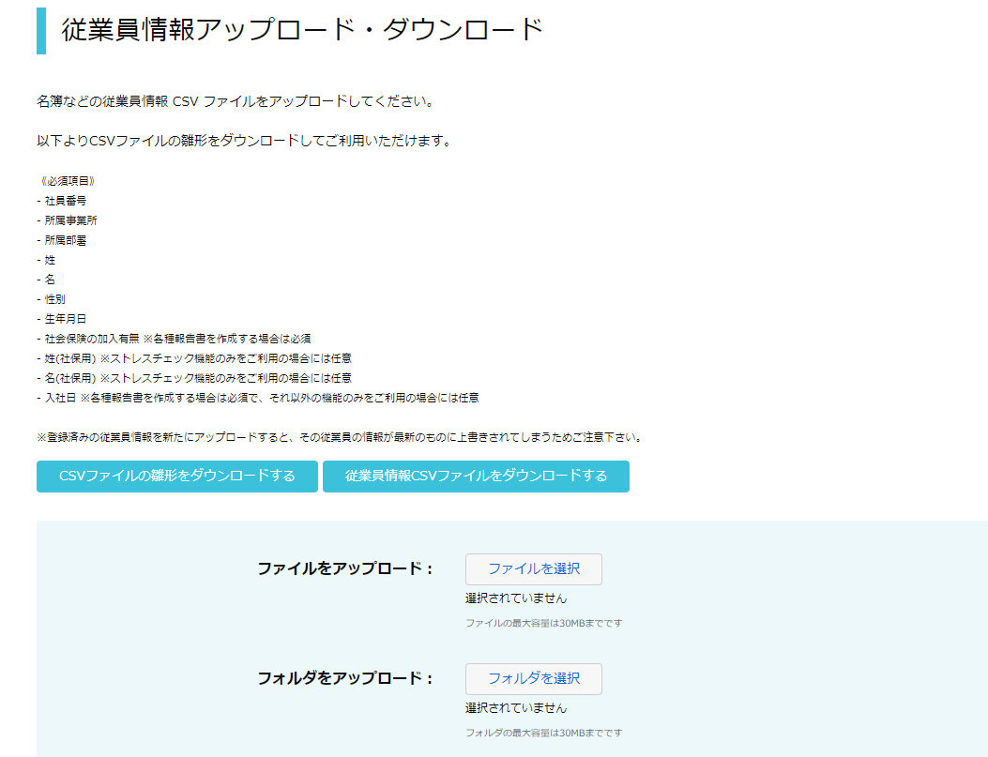
従業員情報のアップロード
（従業員データのアップロード方法）
「ファイル選択」から、従業員の情報を保存したCSVファイルを選び、「アップロードする」をクリックします。
アップロードしたファイルのデータが、システムに自動反映されます。
※ご入力いただいた内容に問題がなければ自動的に反映されます。自動反映されない場合は、雛形のCSVファイルの列を編集していないか、必須項目の抜け漏れがないかご確認の上、再度アップロードをお願いいたします。

Slide 5
ストレスチェック実施設定の流れ
（受検開始前までに行うこと）
④
案内文
配信予約
①
②
③
開始日
設定
案内文
作成
実施
期間
設定
※メール配信受検用
④
QR
コード
準備
※メール配信受検用
※QRコード受検用

Slide 6
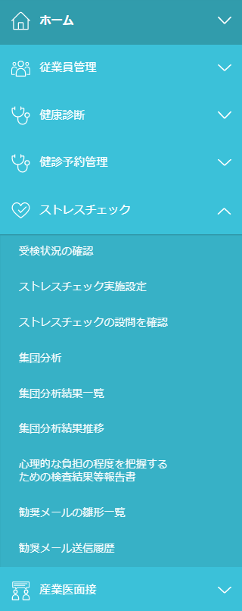
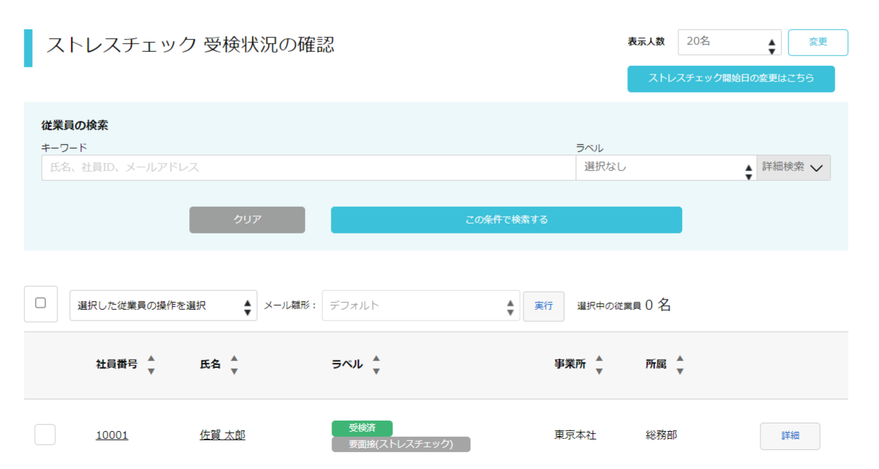
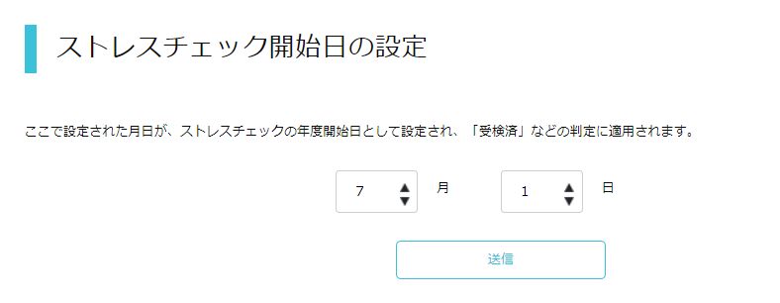
①開始日の設定
実施期間とは別にストレスチェックの開始日を設定します。
開始日を設定すると、開始日以前に付与された「受検済」「高ストレス者」などのラベルがリセットされます。
※ストレスチェックを実施する前に
必ず設定して下さい。

Slide 7
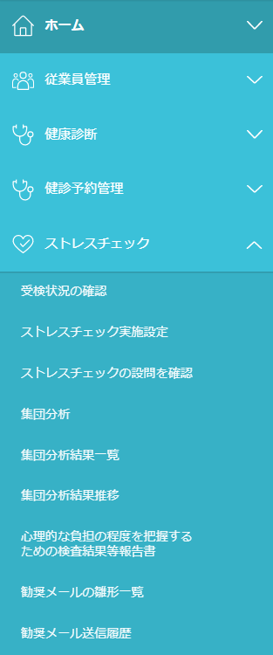
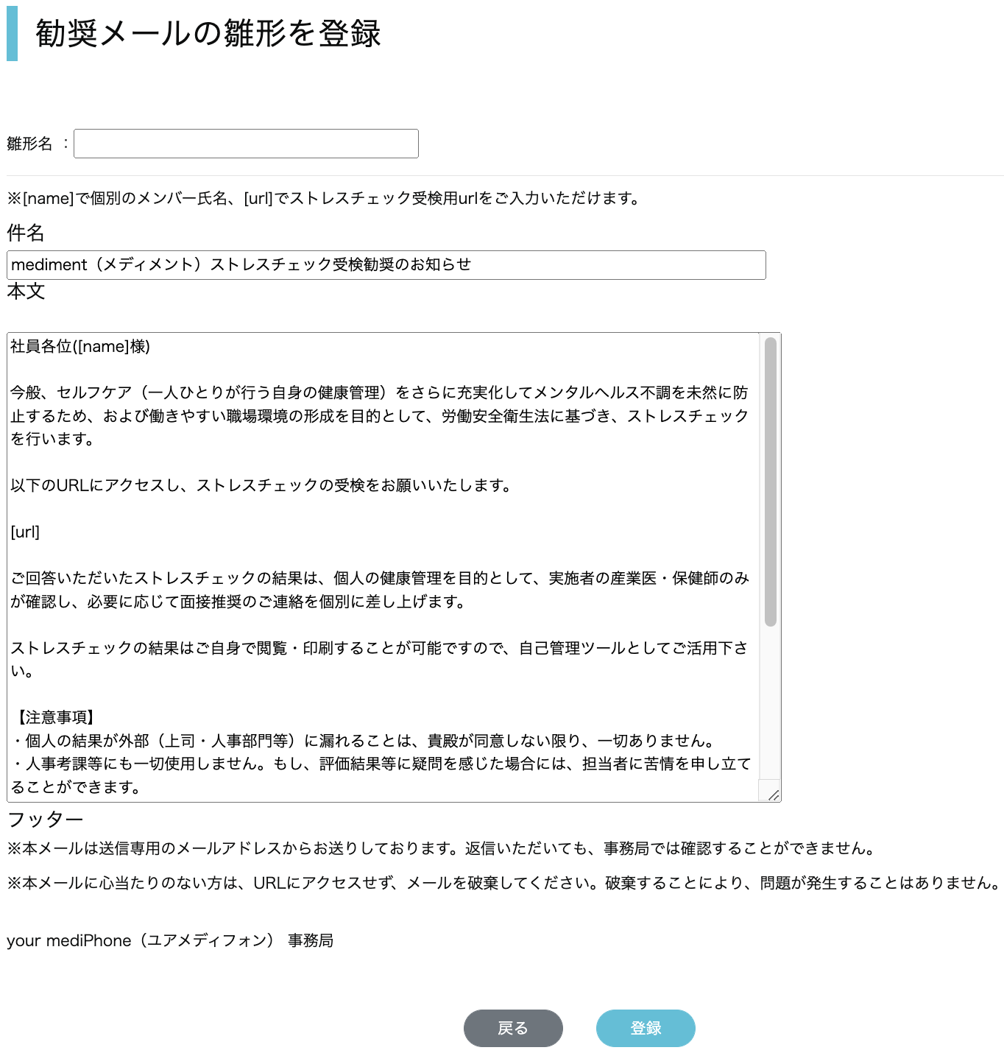
②受検案内メールの作成
「ストレスチェック勧奨の雛形を登録」をクリックします。
登録したい雛形名を設定します。
あらかじめ件名・本文にテンプレートが記載されていますが、自由に編集することができます。完成したら、「登録」をクリックすると雛形一覧に残ります。
◎ワンポイントアドバイス
利用することの多い以下の雛形を登録しておくとスムーズです。
・受検案内
・未受検者への受検勧奨
・産業医との面接勧奨 など

Slide 8
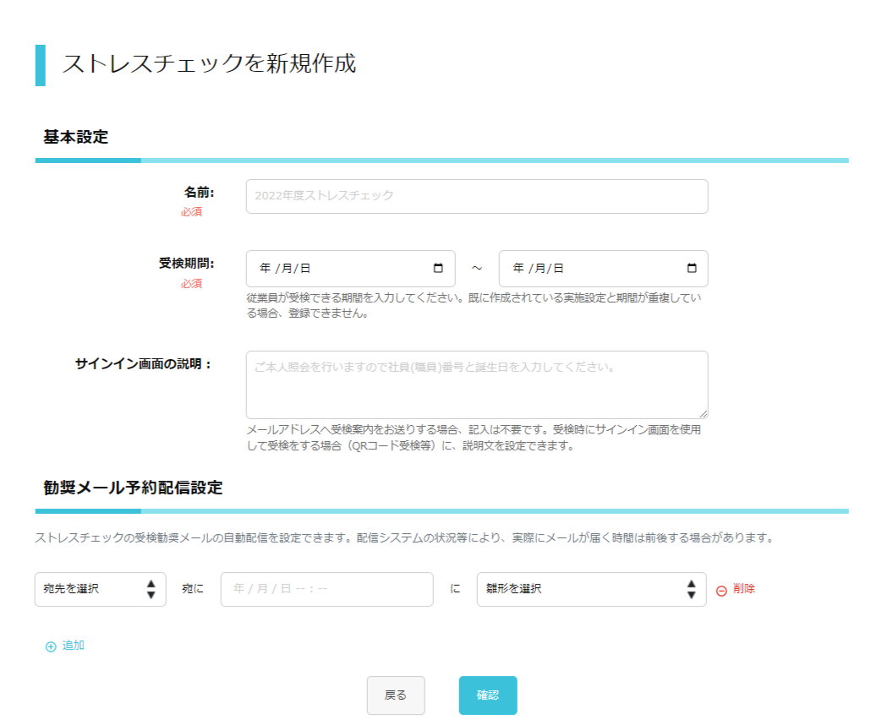
③実施期間の設定
【基本設定】
「ストレスチェックを新規作成」をクリックし、実施予定のストレスチェックの情報を入力します。
ストレスチェックの名前
実施期間
サインイン画面の説明
(QRコード受検の場合のみ)
「確認」をクリックして内容を確認した後、「作成」をクリックすると『ストレスチェックを作成しました』のポップが表示され、一覧に追加されます。
受検期間は編集可能です。「作成したストレスチェック一覧」の「・・・」＞「編集」から実施下さい。
設定した『実施期間』は、従業員に送付される受検用URLの有効期間となります。設定期間外は受検用のURLへアクセスできませんのでご注意ください。

Slide 9
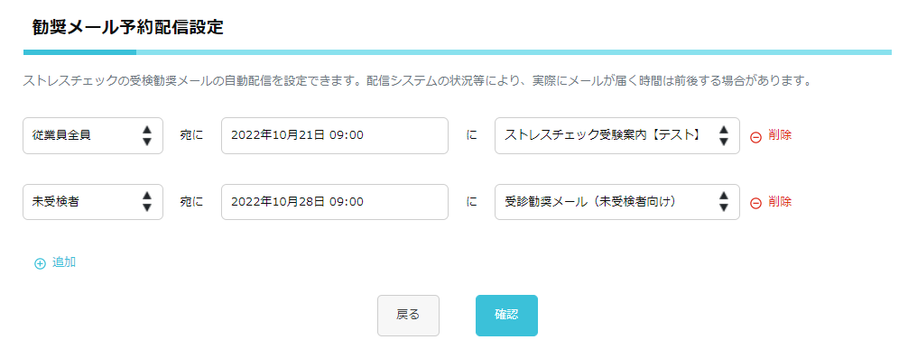
④受検案内の送付（予約配信）
※メール配信受検用
【勧奨メール予約配信設定】
あらかじめストレスチェック受検勧奨のメール配信予約を
設定できます。
をクリックして複数の予約配信の設定が可能です。

Slide 10
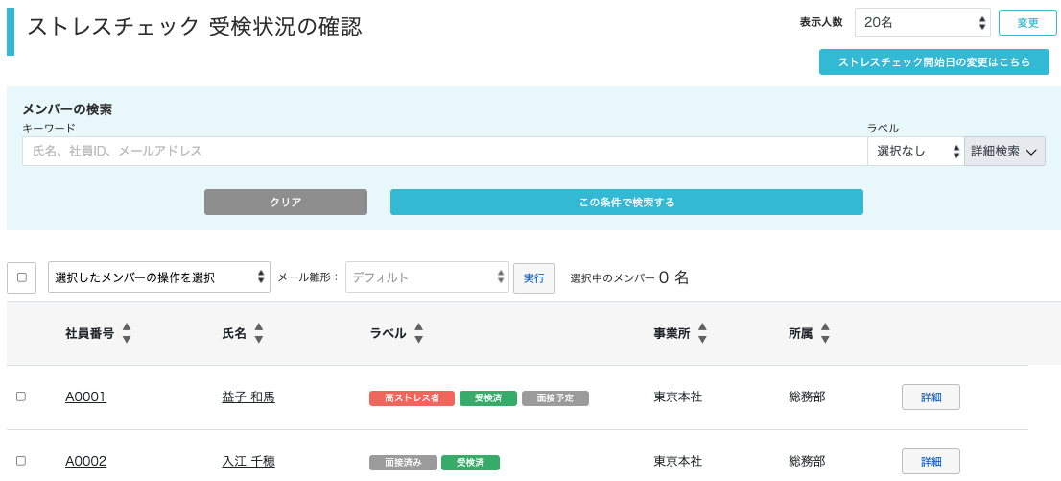
補足：手動による受検案内の送付
【対象を選びます】
2. 【雛形を選んで送信します】
3. OKを押して完了です。
全てのメンバーを選ぶ：
左側一番上のチェックボックスを
チェックします。
ページに入りきらないメンバーも含め
る場合は、「検索条件に一致する全て
のメンバーを選択」をクリックします。
一部のメンバーのみを選ぶ：
社員番号の横のチェックボックスに
チェックを入れます。
「選択したメンバーの操作を選択」より
メールの種類を選択し、「メール雛形」
を選択して実行をクリックします。
◎ワンポイントアドバイス
▶︎メンバーの検索やラベルの選択で対象を絞り込むことができます。
未受検者をラベルで絞り込んで抽出し、受検勧奨メールの送信も可能です。

Slide 11
④QRコード準備（受検画面説明の設定）
※QRコード受検用
【QRコード受検画面の説明】
QRコードのログイン画面の説明文を変更できます。
説明文の変更をしない場合には、サインイン画面にデフォルトの文章
が表示されます。
デフォルト：ご本人照会を行いますので社員(職員)番号と誕生日を入力してください。

Slide 12
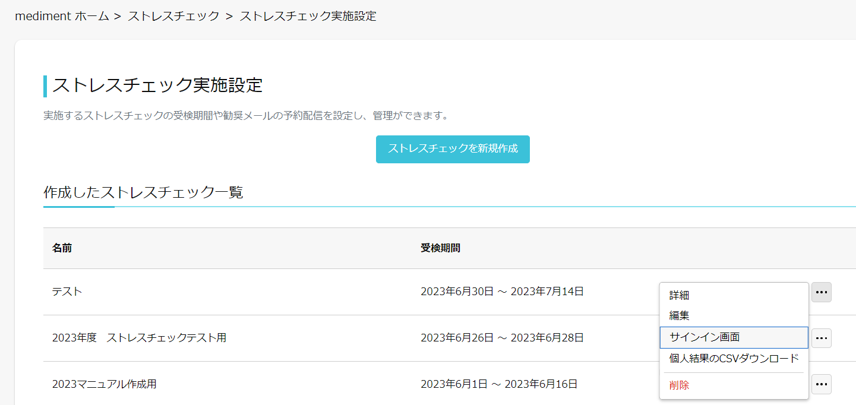
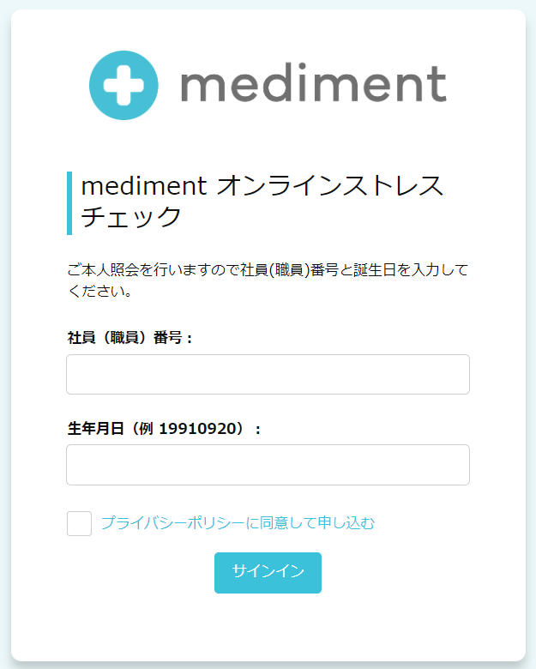
④QRコード準備（サインイン画面の確認方法）
※QRコード受検用
前ページでサインイン（QRコード受検等）画面の文章を設定した場合、
ストレスチェック実施設定画面より確認ができます。
該当するストレスチェック期間の右側、三点リーダーをクリックいただき
「サインイン画面」をご選択いただくと、ログイン画面が表示されます。

Slide 13
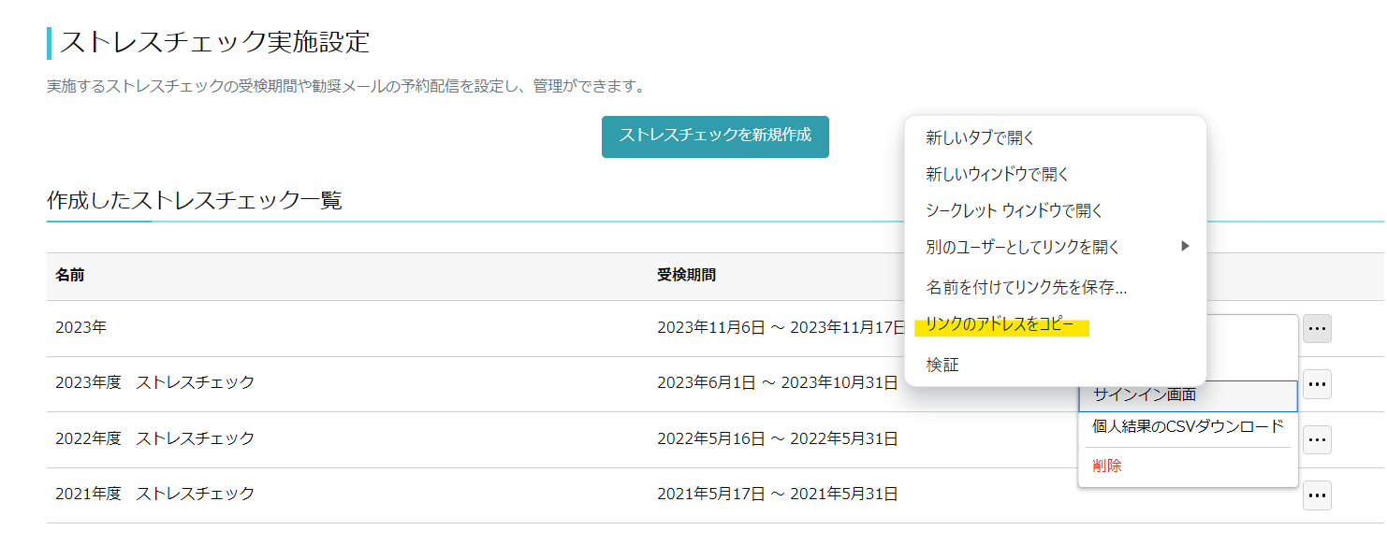
④QRコード準備（QRコードの作成）
※QRコード受検用
「作成したストレスチェック一覧」の「・・・」＞「サインイン画面」を右クリックしリンクのアドレスをコピーします。
QRコード作成のHP（https://qr.quel.jp/など）にて、1. でコピーしたURLを使用してQRコード作成ください。
※こちらのQRコードはストレスチェック期間中のみ有効です。受検期間外ではアクセス出来ませんのでご注意ください。

Slide 14
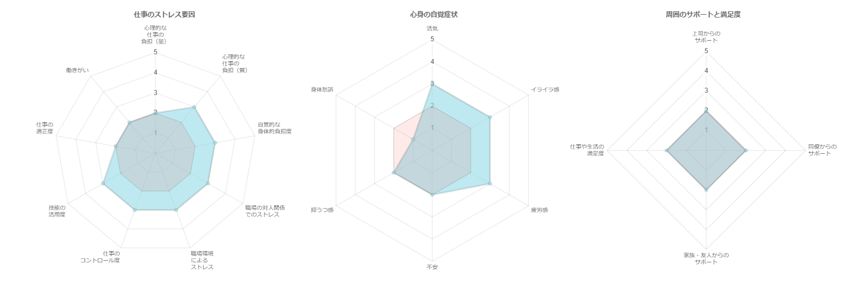
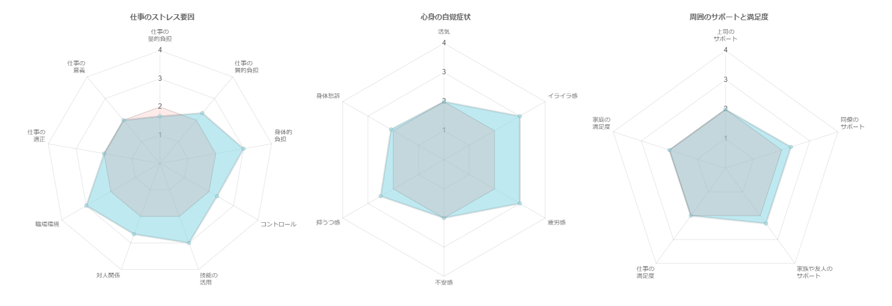
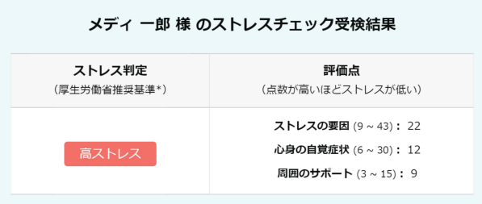
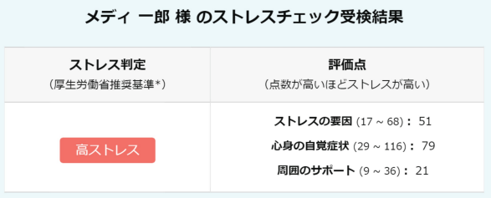
補足資料：ストレスチェック計算方法のご説明
計算方法には、素点換算法と単純合計法がございます。どちらをご選択いただいても大幅に結果が変動することはありません。
前年と同様の計算方法で実施頂くか、もしくは産業医の先生へご確認頂いた上で、決定頂くことを推奨しております。
【素点換算法】
【単純合計法】
ポイント① 仕事のストレス要因・心身の自覚症状・周囲のサポートと満足度の評価指標
素点換算法は5段階評価、単純合計法は4段階評価
ポイント② 総合評価点
素点換算法は点数が低い=高ストレス、単純合計法は点数が高い=高ストレス

